Slide 1
MFC 프로젝트 UI 정의서 ver.01
작성 : 4조 김동익, 봉수현, 이세영, 이주형
최종 수정일 : 2020.01.09
은행 전산 시스템
Version history | Update | 내용

Slide 2
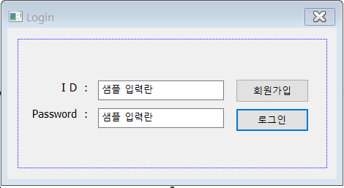

UI 기능 정의서
작성자 |  |  | 4조 | 작성일 | 2020.01.09
구성 | 1단계 |  |  | 화면 명 | Login
 | 2단계 |  |  | 화면 ID | Client_Login
 | 3단계
구분 |  | 설명
화면/기능설명 |  | 고객 클라이언트가 프로그램을 실행하면 가장 먼저 Client_Login 화면이 출력되며 고객은 자신의 ID와 Password를 입력하여 로그인을 진행 할 수 있다. 로그인 버튼을 클릭하면 은행서버로 ID와 Password가 전송되며 서버안에 있는 데이터베이스에 회원정보를 확인 한 뒤 일치하면 다음 화면으로 넘어가게 된다. 회원가입 버튼을 클릭하게 되면 “화면 id : Client_AddMember” 로 화면이 넘어가게 된다.
설비마스터

Slide 3
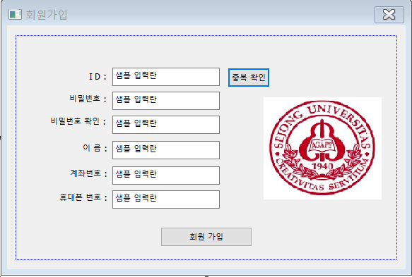
UI 기능 정의서
작성자 |  |  | 4조 | 작성일 | 2020.01.09
구성 | 1단계 |  |  | 화면 명 | AddMember
 | 2단계 |  |  | 화면 ID | Client_AddMember
 | 3단계
구분 |  | 설명
화면/기능설명 |  | 클라이언트가 회원이 없을 경우 회원가입 창을 통하여 회원을 가입할 수 있다. ID , 비밀번호, 비밀번호 확인, 이름, 계좌번호 , 휴대폰번호를 입력 받으며 회원을 관리하는 데이터베이스에서 ID를 기본키로 사용하기 때문에 중복 확인을 통하여 중복된 ID가 생성되는 것을 방지한다. 회원가입 버튼을 클릭하면 서버에 있는 데이터베이스에 정보가 저장된다.
설비마스터

Slide 4
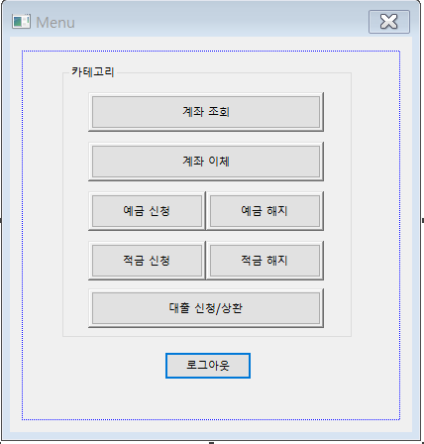
UI 기능 정의서
작성자 |  |  | 4조 | 작성일 | 2020.01.09
구성 | 1단계 |  |  | 화면 명 | Menu
 | 2단계 |  |  | 화면 ID | Client_Menu
 | 3단계
구분 |  | 설명
화면/기능설명 |  | 로그인이 완료되면 Client_Menu가 실행되며 계좌 조회, 계좌 이체, 예금 신청, 적금 신청, 대출 신청/상환의 버튼이 있다. 맨아래 로그아웃 버튼을 통하여 다른 ID로 재접속이 가능하도록 구성하였으며 되면 “화면 id : Client_Login”으로 돌아가게 된다. 계좌 조회 버튼을 클릭하면 되면 “화면 id : Client_search”로 화면이 전환되고 계좌 이체 버튼을 클릭하면 “화면 id : Client_Transfer”로 화면이 전환된다. 예금신청과 적금신청은 “화면 id : Client_Readme”로 전환된다.
설비마스터

Slide 5
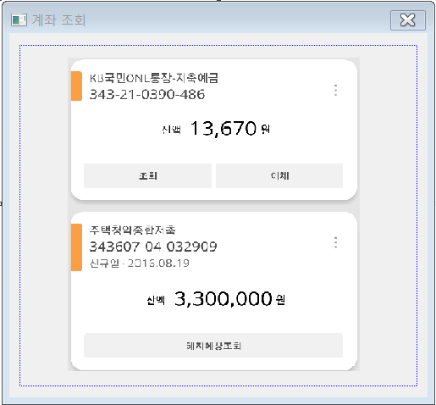
UI 기능 정의서
작성자 |  |  | 4조 | 작성일 | 2020.01.09
구성 | 1단계 |  |  | 화면 명 | Search
 | 2단계 |  |  | 화면 ID | Client_Search
 | 3단계
구분 |  | 설명
화면/기능설명 |  | 로그인한 고객의 주계좌에 대한 정보와 예금계좌,적금계좌 등의 다른 계좌들의 정보까지 한 화면에서 보여준다.
설비마스터

Slide 6
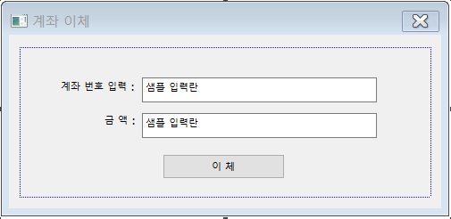
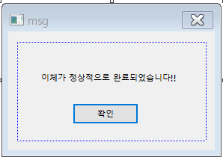
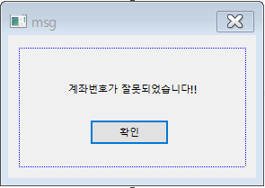
UI 기능 정의서
작성자 |  |  | 4조 | 작성일 | 2020.01.09
구성 | 1단계 |  |  | 화면 명 | Transfer
 | 2단계 |  |  | 화면 ID | Client_Transfer
 | 3단계
구분 |  | 설명
화면/기능설명 |  | 계좌번호와 금액을 입력한 뒤 이체버튼을 클릭하면 서버 데이터베이스에 저장되어 있는 고객들의 정보를 가지고 금액이 부족하거나 계좌번호가 잘못되었을 경우 오류 메시지 화면을 출력하고 이상이 없을 경우 정상 메시지 화면을 출력한다.
설비마스터

Slide 7
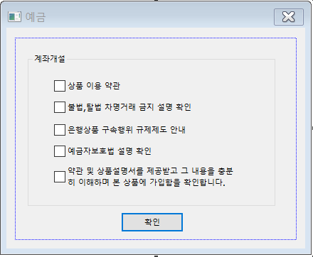
UI 기능 정의서
작성자 |  |  | 4조 | 작성일 | 2020.01.09
구성 | 1단계 |  |  | 화면 명 | Readme
 | 2단계 |  |  | 화면 ID | Client_Readme
 | 3단계
구분 |  | 설명
화면/기능설명 |  | 예금과 적금을 하게 될 시 고객들에게 약관에 대한 동의를 체크박스를 통하여 확인 받는다. 모든 체크박스에 체크가 완료되어야 확인버튼 클릭이 가능하게 구성되어 있다.
설비마스터

Slide 8
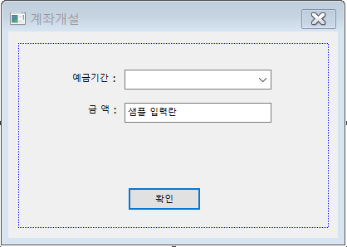
UI 기능 정의서
작성자 |  |  | 4조 | 작성일 | 2020.01.09
구성 | 1단계 |  |  | 화면 명 | Creation
 | 2단계 |  |  | 화면 ID | Client_Creation
 | 3단계
구분 |  | 설명
화면/기능설명 |  | 콤보 박스를 통하여 예금기간을 선택하고 Edit_control 을 통하여 금액을 입력받으면 밑에 연 이율과 만기 예상이자가 출력된다. 확인 버튼을 누르면 예금/적금 계좌가 생성된다.
설비마스터
18개월
1,000,000원
연 1.60%
만기 예상이자 : 16,043원

Slide 9
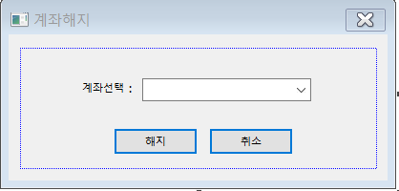
UI 기능 정의서
작성자 |  |  | 4조 | 작성일 | 2020.01.09
구성 | 1단계 |  |  | 화면 명 | Termination
 | 2단계 |  |  | 화면 ID | Client_Termination
 | 3단계
구분 |  | 설명
화면/기능설명 |  | 예금/적금의 계좌를 해지할 경우 고객이 보유하고 있는 계좌를 콤보박스를 통하여 선택 할 수 있고 해지 버튼을 누르면 해당 계좌정보가 삭제되면서 고객의 주계좌로 잔액이 이체된다.
설비마스터

Slide 10
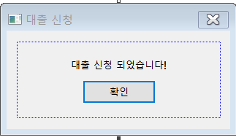
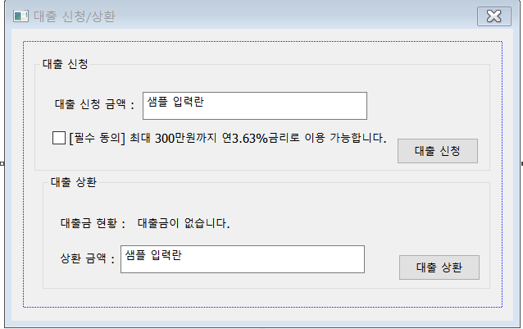

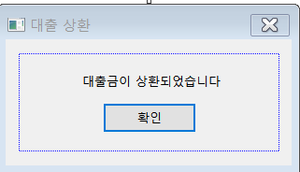

UI 기능 정의서
작성자 |  |  | 4조 | 작성일 | 2020.01.09
구성 | 1단계 |  |  | 화면 명 | loan
 | 2단계 |  |  | 화면 ID | Client_loan
 | 3단계
구분 |  | 설명
화면/기능설명 |  | 대출 신청을 하는 고객들은 필수 동의에 체크박스를 통하여 확인 받은 후, 대출 신청이 가능하다. 대출 금액은 300만원이 최대로, 보다 큰 금액을 원하면 대출이 불가능하다. 대출 상환을 하는 고객들은 현재 대출금 현황을 확인할 수 있다. 또한, 상환할 금액을 입력하여 대출금을 상환 할 수 있고 주계좌의 금액이 모자라면 대출금이 상환 불가능하다.
설비마스터

Slide 11
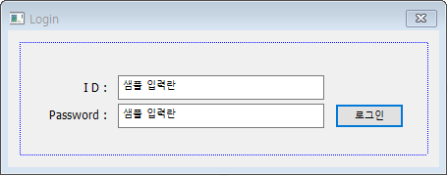
UI 기능 정의서
작성자 |  |  | 4조 | 작성일 | 2020.01.09
구성 | 1단계 |  |  | 화면 명 | Login
 | 2단계 |  |  | 화면 ID | Server_Login
 | 3단계
구분 |  | 설명
화면/기능설명 |  | .서버 클라이언트가 프로그램을 실행하면 가장 먼저 Server_Login 화면이 출력되며 관리자의 ID와 Password를 입력하여 로그인을 진행 할 수 있다. 서버안에 있는 데이터베이스에 관리자의 정보를 확인 한 뒤 일치하면 다음 화면으로 넘어가게 된다. 관리자는 회원 가입 할 필요 없이 하나의 아이디로만 사용하게 되어, 로그인 버튼만 존재 한다.
설비마스터

Slide 12
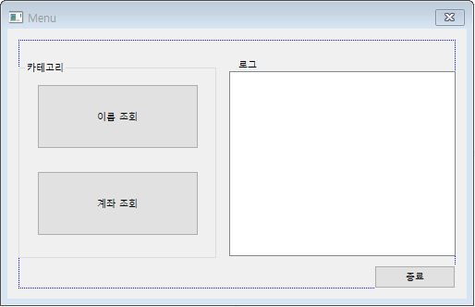
UI 기능 정의서
작성자 |  |  | 4조 | 작성일 | 2020.01.09
구성 | 1단계 |  |  | 화면 명 | Menu
 | 2단계 |  |  | 화면 ID | Server_Menu
 | 3단계
구분 |  | 설명
화면/기능설명 |  | 서버에 관리자 계정으로 로그인하면 서버 메뉴가 메인으로 보여진다. 카테고리에는 이름 조회 버 튼과 계좌 조회 버튼이 있고, 카테고리 오른쪽에는 로그 창이 있다. 이름 조회 버튼을 누르면 이름 을 검색할 수 있는 대화창이 뜨고, 계좌 조회 버튼을 누르면 계좌를 검색할 수 있는 대화창이 뜬다. 로그 창에는 클라이언트에서 수행한 작업이 시간 순으로 표시된다.
설비마스터

Slide 13
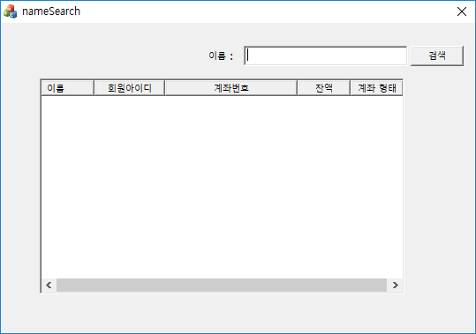
UI 기능 정의서
작성자 |  |  | 4조 | 작성일 | 2020.01.09
구성 | 1단계 |  |  | 화면 명 | NameSearch
 | 2단계 |  |  | 화면 ID | Server_NameSearch
 | 3단계
구분 |  | 설명
화면/기능설명 |  | Edit control(Edit_Name)로 만든 이름란에 원하는 사람의 이름을 넣어서 검색 버튼 클릭을 하게 되면, List control에 edit control에 입력된 이름과 일치하는 DB 내용을 넣어서 띄어 주게 된다. List Control은 report형태로 하여 한줄에 이름, 회원아이디, 계좌 번호, 잔액 , 계좌 형태 등을 띄워 주게 된다.
설비마스터

Slide 14
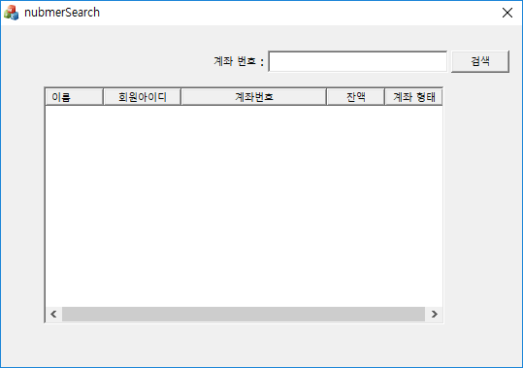
UI 기능 정의서
작성자 |  |  | 4조 | 작성일 | 2020.01.09
구성 | 1단계 |  |  | 화면 명 | NumberSearch
 | 2단계 |  |  | 화면 ID | Server_NumberSearch
 | 3단계
구분 |  | 설명
화면/기능설명 |  | Edit control(Edit_Number)로 만든 계좌 번호란에 원하는 사람의 이름을 넣어서 검색 버튼 클릭 하게되면, List control에 edit control에 입력된 계좌번호와 일치하는 DB 내용을 넣어서 띄어 주 게 된다. List Control은 report형태로 하여 한줄에 이름, 회원아이디, 계좌 번호, 잔액 , 계좌 형태 등을 띄워 주게 된다.
설비마스터

